Slide 1


公務員
勤休制度宣導

Slide 2
公務員勤休制度宣導-辦公時數規定
法定辦公時數
延長辦公時數(加班)
延長辦公時數上限
加班補償
每日8小時、每週40小時
2日之休息日
經長官指派
法定辦公時間以外
執行職務
每日工時（正常+加班）上限12小時=工作日加班時數上限4小時，例假日上限12小時
每月不得超過60小時
加班費及補休為原則；例外為行政獎勵
補休期限2年
輪班輪休人員每日辦公時數依其服務機關之輪班輪休制度排定
奉派加班應於加班之日起3個工作日內，至差勤系統申請簽核
請假時數仍應計入當日辦公時數計算（請假4小時，工作4小時，加班時數至多4小時為限）
加班費及加班補償之核給以小時為單位計算
遷調人員如為年資銜接者，得攜至新機關續行補休

Slide 3
公務員勤休制度宣導-辦公時數例外情形及規定
辦理季節性
週期性業務
搶救重大災害、處理緊急或重大突發事件、辧理重大專案
辦理季節性
週期性業務
每日工時上限14小時
每月加班上限80小時
急迫必要、人力調度困難
每日工時不受14小時之限制（不得連續超過3日）；每月加班上限80小時
特殊重大專案
3個月加班上限240小時（不受每月加班上限80小時限制） 審慎評估運用
每日工時上限12小時
每月加班上限80小時
每日工時上限12小時
每月加班上限80小時
加班時數累計逾60小時（不得逾80小時）
事由發生之日起1個月內簽報市府備查
每日工時逾14小時或加班時數累計逾60小時（不得超過80小時）
事由發生之日起1個月內簽報市府備查
事前簽報市府同意
加班時數累計逾60小時，不得超過80小時
事前簽報市府同意
2個月為限，必要時得再延長1個月

Slide 4
性騷擾防治宣導
—不當行為篇

Slide 5




性別歧視的言行
評論外表
評論同仁的容貌、身材，說難怪嫁不 出去，讓人感到被冒犯。
要求隱藏性取向
要求具有同志身分的人，不要在職場上曝露性取向，造成具有同志身分的人感受敵意。
對女性受僱者的歧視
評論女性同仁結婚生子以後，對公司愈來愈沒有貢獻，讓人感到被冒犯。
以上圖片來源為AI生成工具

Slide 6



不當的口語或文字
講黃色笑話
在同仁面前講黃色笑 話，無視反對，讓人感到被冒犯。
冒犯性問題
詢問同仁的性生活頻 率、對象，讓人感到被冒犯。
不當圖片傳送
在通訊軟體上傳送含有 性意味的圖片，讓人感到被冒犯。
以上圖片來源為AI生成工具

Slide 7




不當的肢體行為、跟蹤騷擾
親吻與抱擁
親吻同仁的臉頰、嘴唇、手臂，或熊抱，讓人感到被冒犯。
不當的觸碰
常常藉工作時觸碰同仁身體，或以手踫觸其胸部、臀部，讓人感到被冒犯。
其他肢體行為
摸同仁的頭髮、聞頭髮，說好香、好迷人，讓人感到被冒犯。
過度追求、尾隨
追求同仁遭拒絶後，仍持續在上班時製造相遇景場或尾隨，讓人感到不堪其擾、被冒犯。
以上圖片來源為AI生成工具

Slide 8


Slide 9
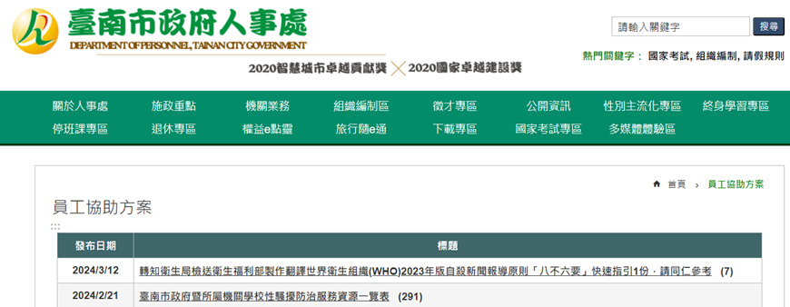
本處業已整備「臺南市政府暨所屬機關學校性騷擾防治服務資源一覽表」，請各機關可至本府人事處官方網站員工協助方案專區參閱

Slide 10
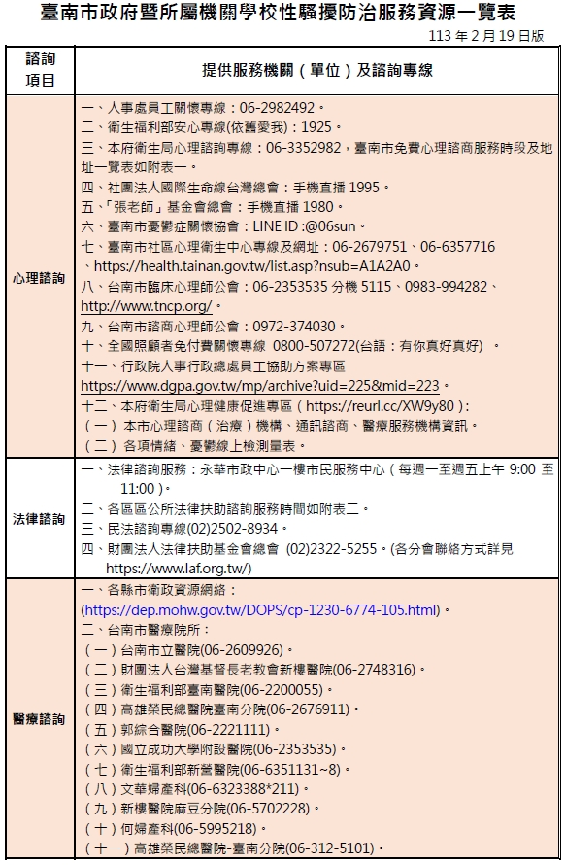
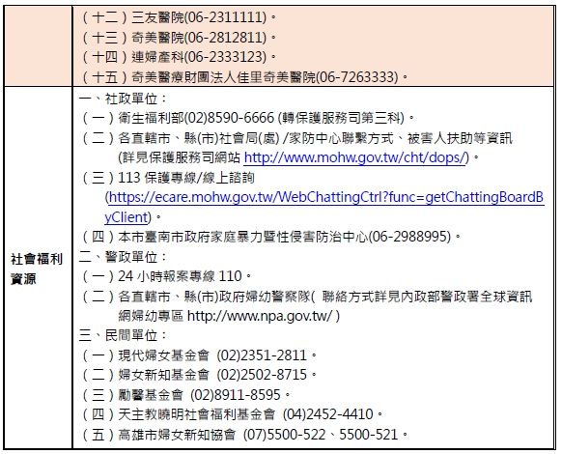
一覽表內含心理諮詢、法律諮詢、醫療諮詢及社會福利資源，並提供各區衛生所免費心理諮商及本府與各區公所法律扶助諮詢服務時段及地址供同仁參考運用

Slide 11
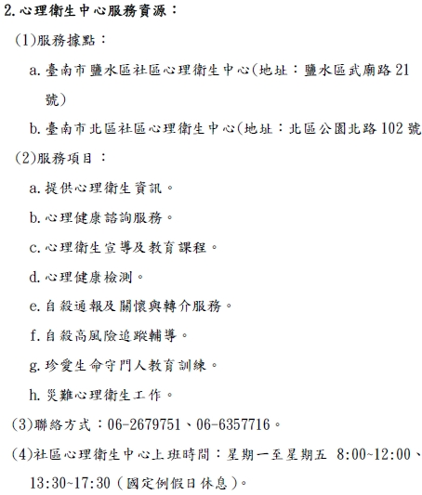
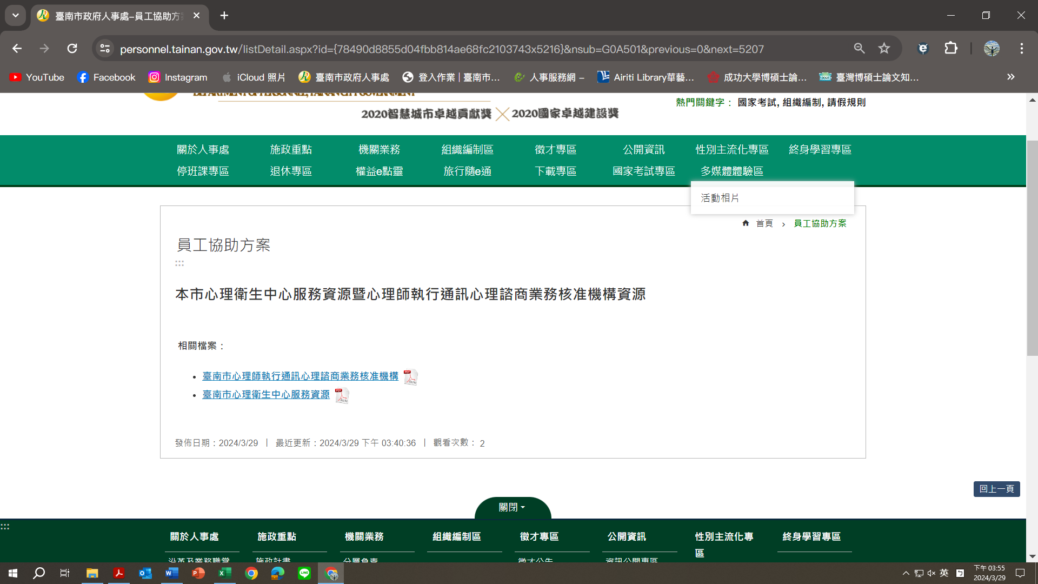
提供社區心理衛生中心相關訊息、聯絡方式等，請各機關協助宣導可至本府人事處官方網站員工協助方案專區參閱

Slide 12
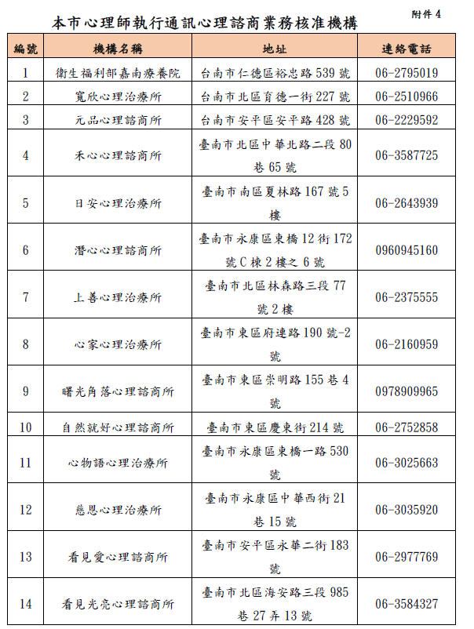
提供本市通訊心理諮商相關訊息、聯絡方式等，請各機關協助宣導可至本府人事處官方網站員工協助方案專區參閱

Slide 13

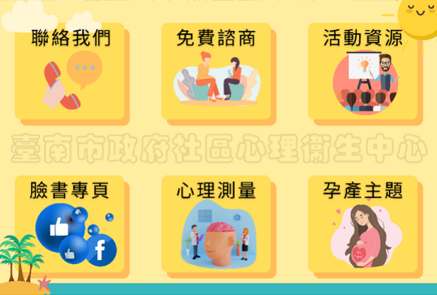
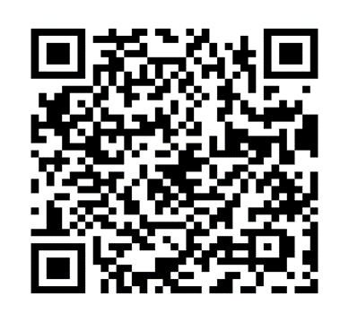
臺南市社區心理衛生中心LINE@
支持+關心

